Slide 1

Stockage de données personnelles
RIBES Maël – IDU3
Lien GitHub

Slide 2
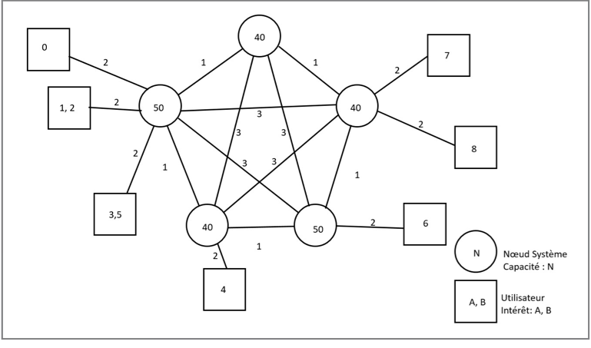


introduction
Choix du sujet
Langage :
Organisation et git

Slide 3
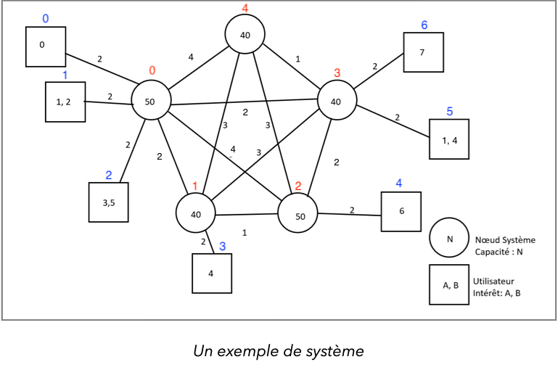
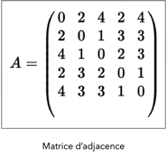
Structure de donnée
id
capaMémoire
listNoeudAccès
listUtilAccès
Noeud
id
noeudAccessible
donnéesIntérêt
matriceAdj
id
taille
Utilisateurs
Matrice
Données

Slide 4


Décomposition fonctionnelle
Placement au plus proche
Dijkstra
meilleurEmplacement
placementDonnées
Entraine parfois un placement inefficace et une perte de place
Placement efficace
triBulleDécroissant
plusPetitÉcart
mkpProblem
Ne tient pas compte de la distance des utilisateurs
Effectuer un tri à bulle avant un placement au plus proche peut permettre de limiter la perte de place

Slide 5

Aspects techniques
Pas de bibliothèques externes à Java.
Difficultés pour Dijkstra
Langage strict
Exigences du projet respectés et les objectif sont atteinds

Slide 6
Conclusion
Lien GitHub

